Slide 1
Отчёт о работе совета старшеклассников
2015-2016 учебный год

Slide 2
СЕНТЯБРЬ I заседание Совета Старшеклассников

Slide 3
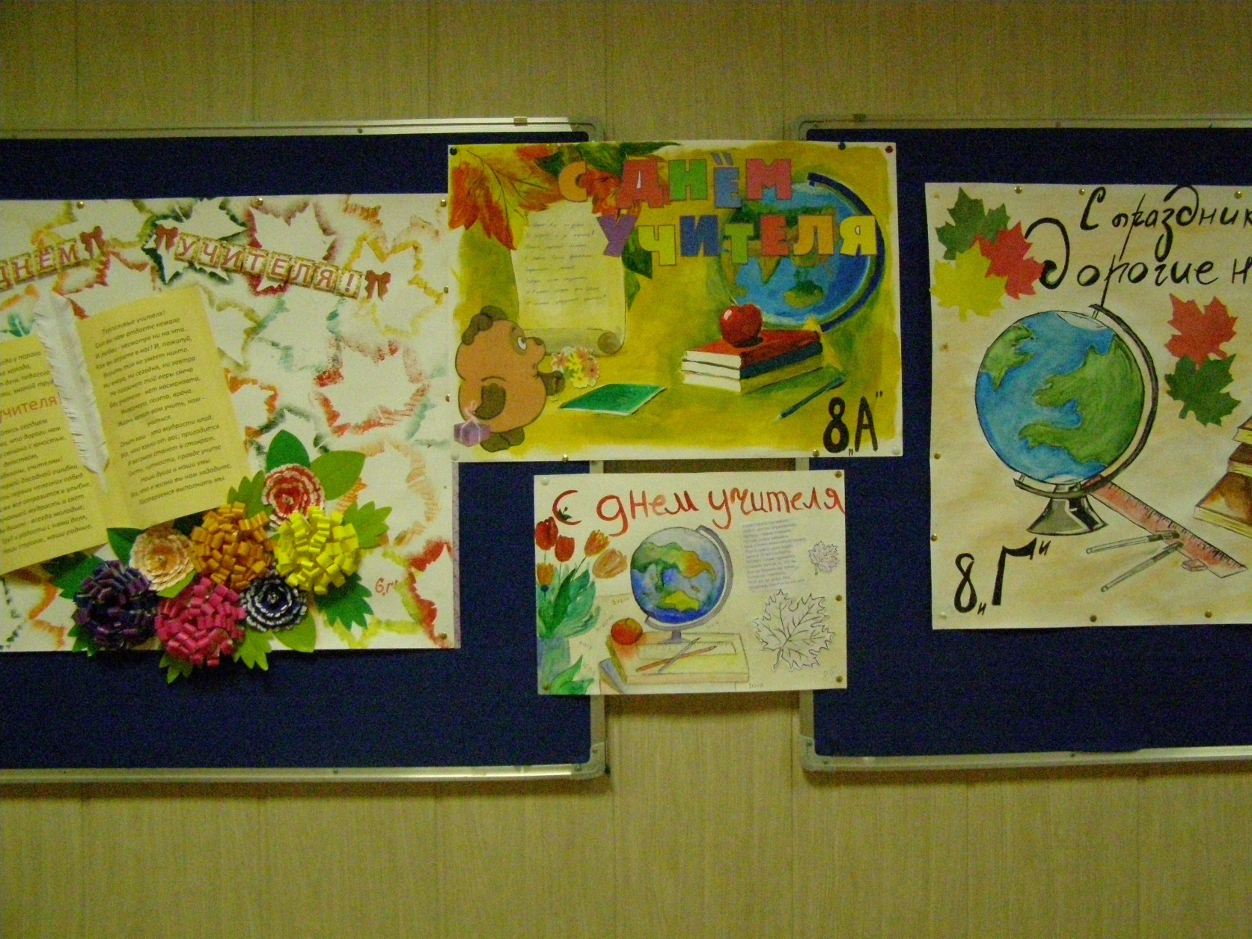
ОКТЯБРЬ День Учителя

Slide 4
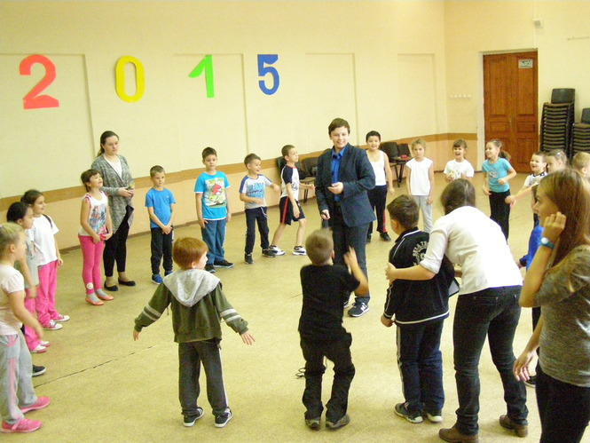
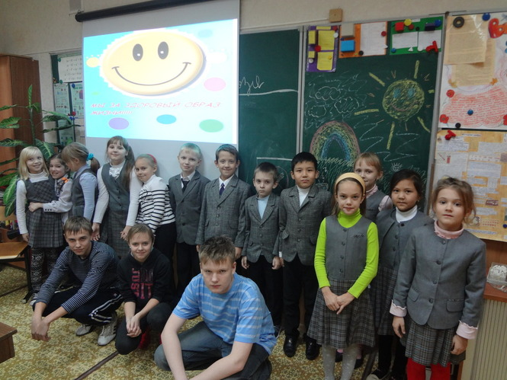
В октябре прошла акция «Мы за здоровый образ жизни!»

Slide 5
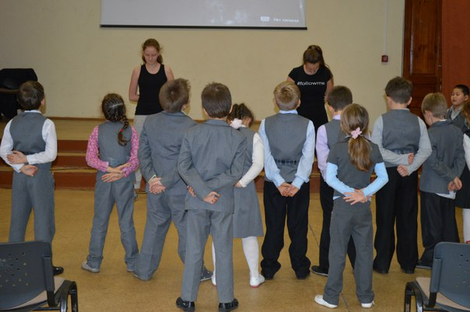
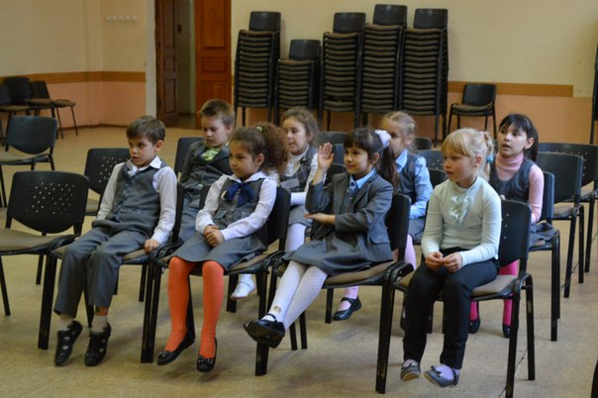

Slide 6
С 15 октября в МБОУ СОШ №10 прошли мероприятия в рамках акции «Давайте понимать друг друга с полуслова…».

Slide 7
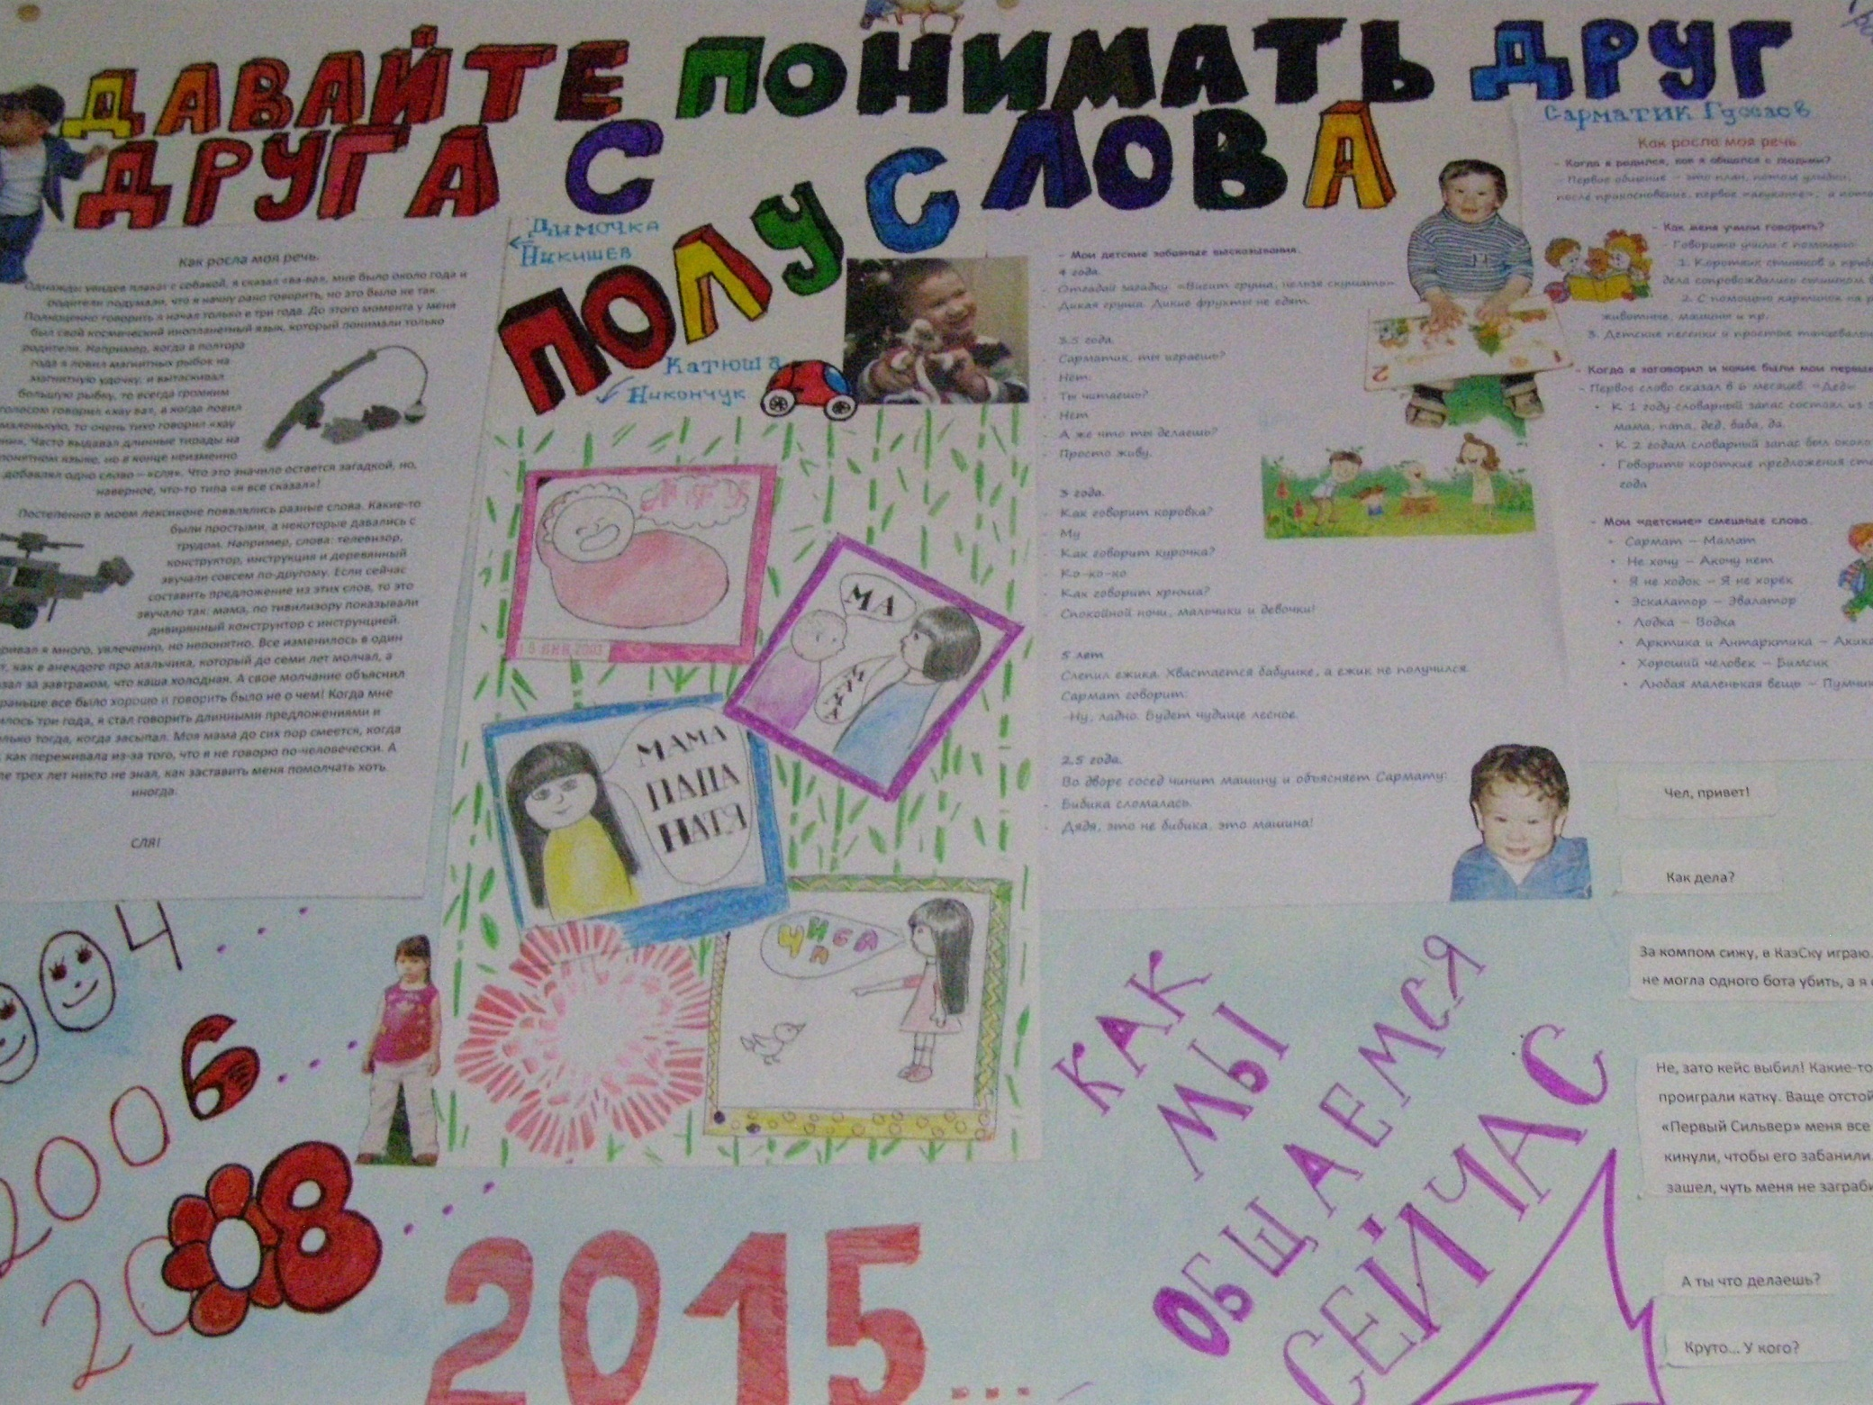
Учащиеся 5-х и 6-х классов выполнили творческий проект «Как росла моя речь». Ученики 7-х, 9-х и 10-х классов приняли участие в анонимном анкетировании , затрагивающем вопросы правильности речи и уместности употребления сленговых слов.

Slide 8
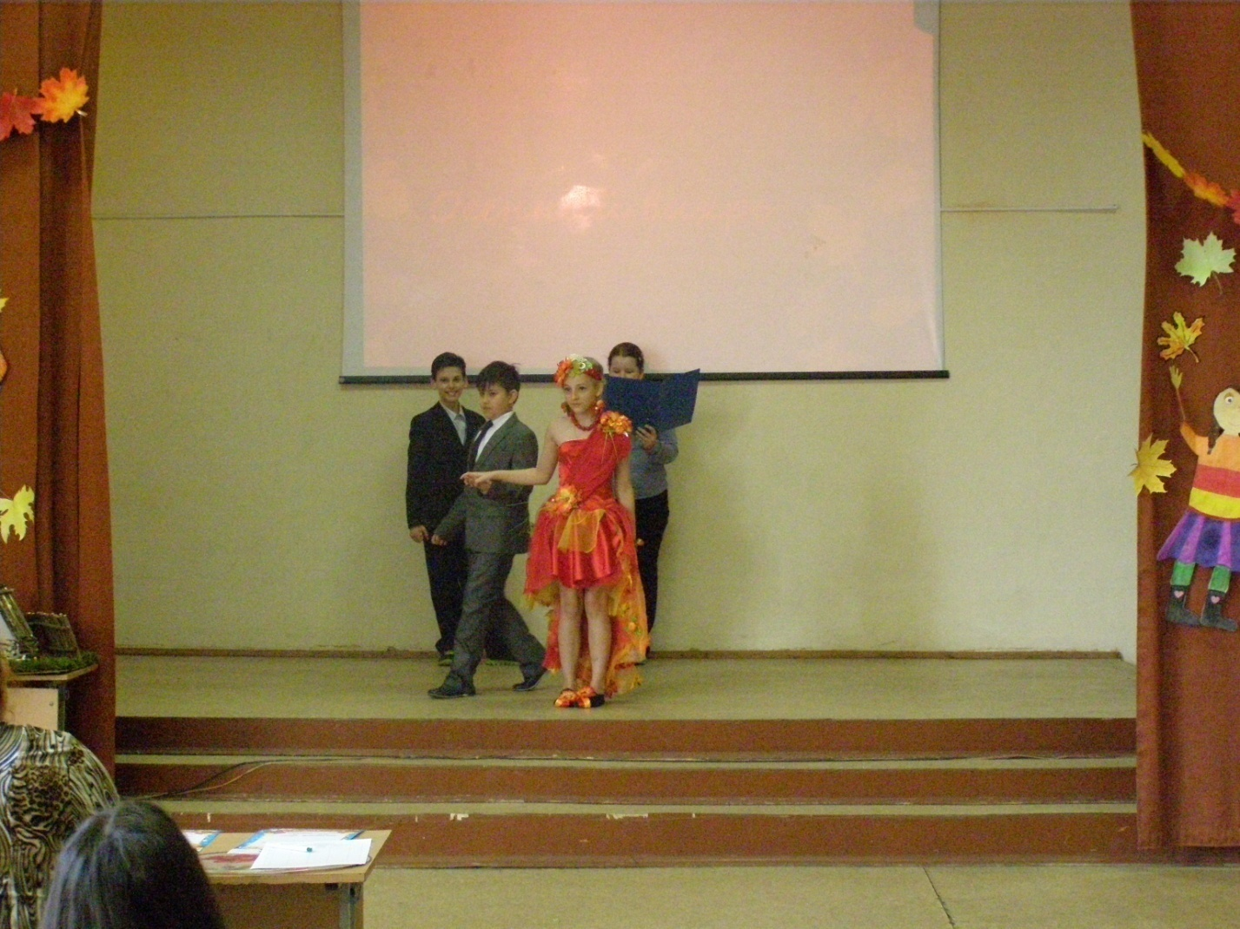
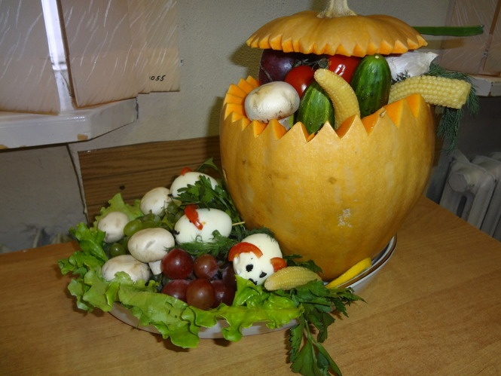
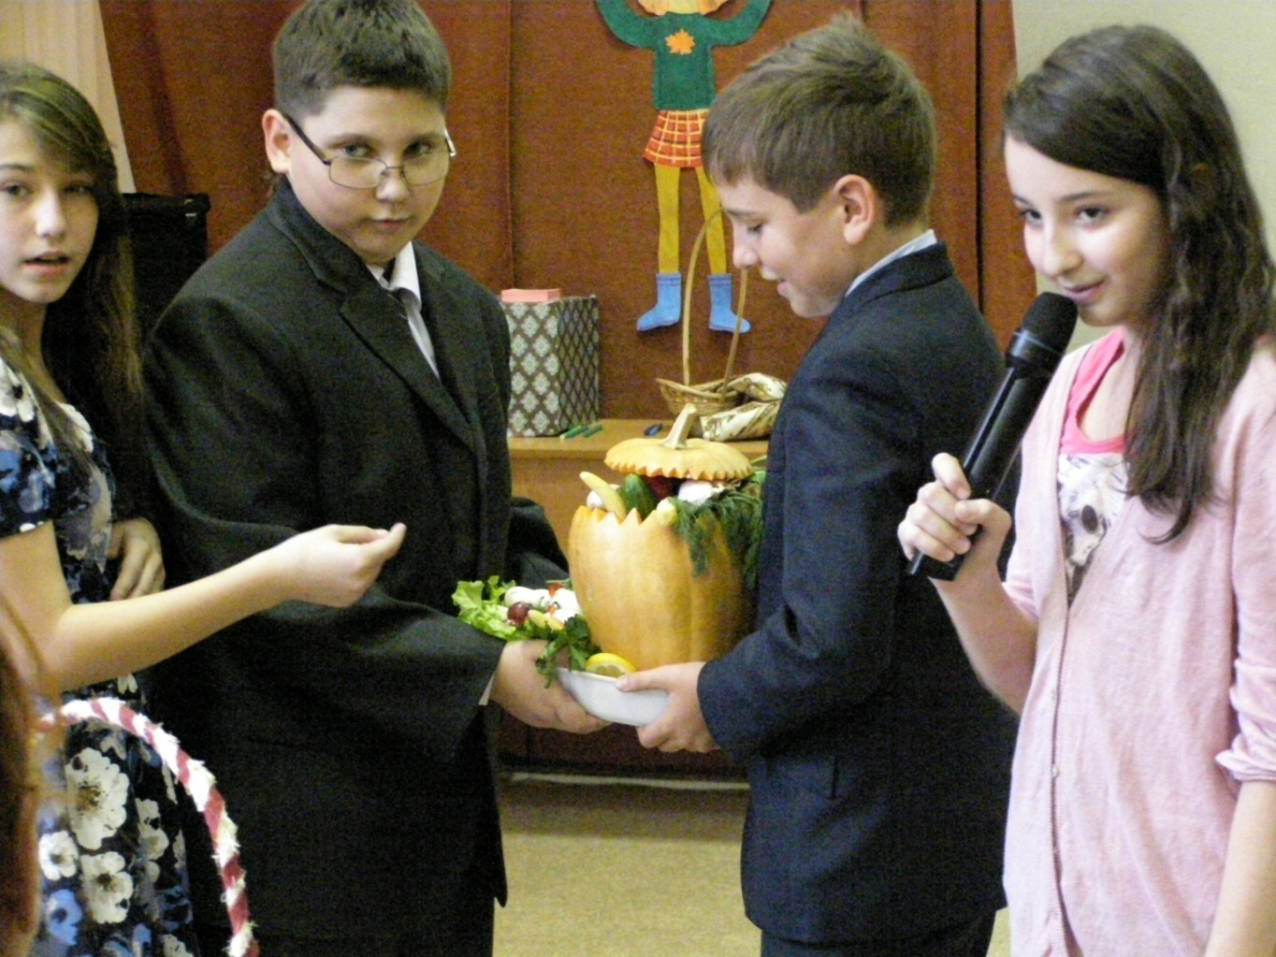
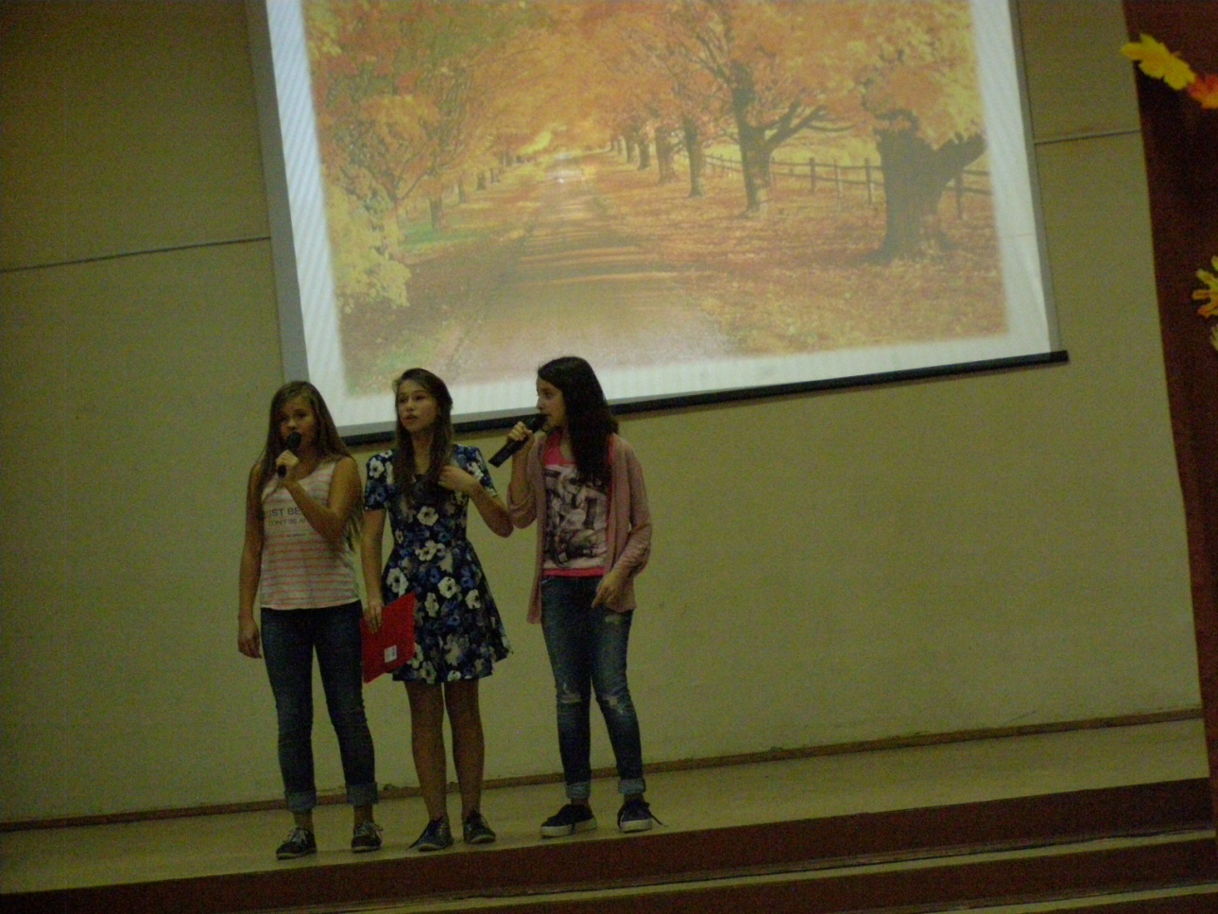
В нашей школе прошли Осенние балы в 5-х и 6-х классах. Ребята участвовали в осеннем дефиле, демонстрировали свое кулинарное искусство, а также выполняли задания в различных конкурсах. В финальной части праздника были выбраны король и королева Осеннего бала.

Slide 9
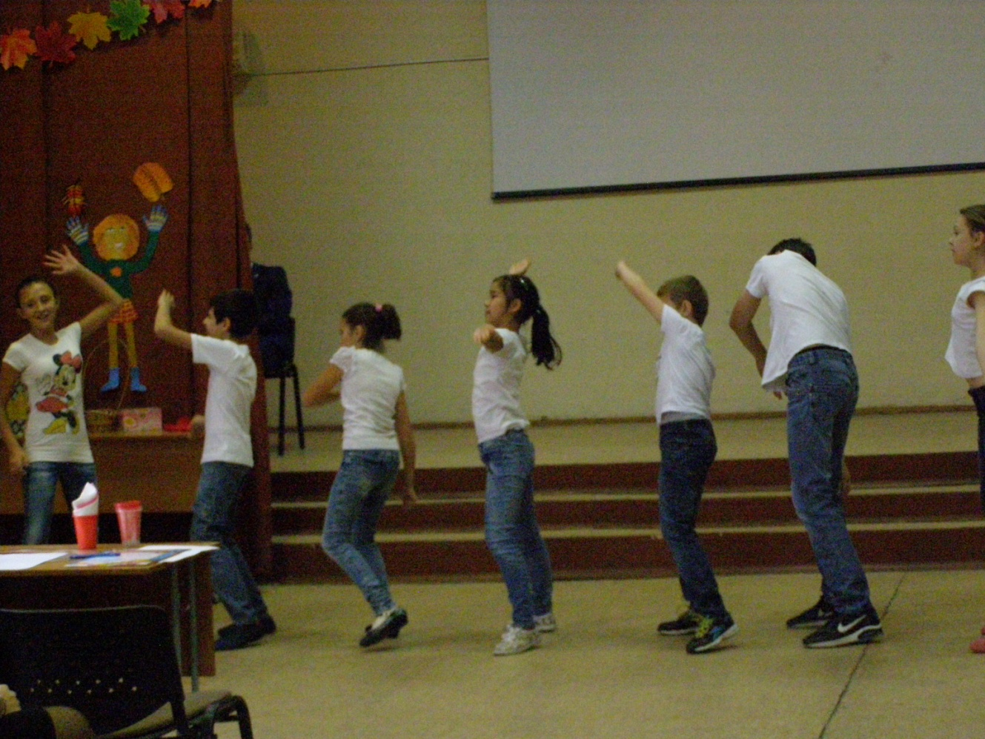
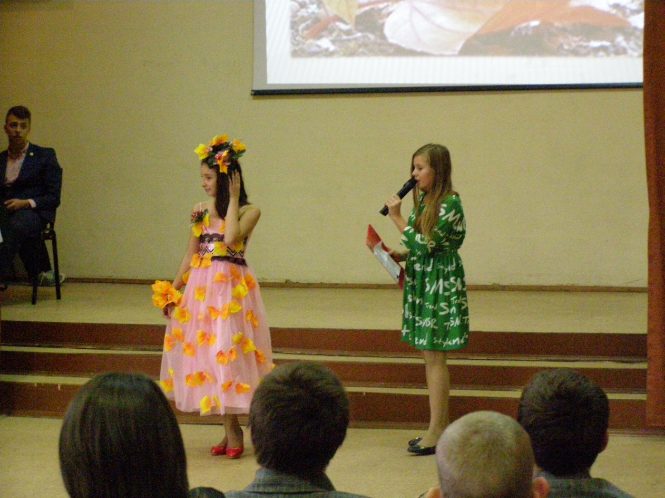

Slide 10
НОЯБРЬ
Беседа о толерантности

Slide 11
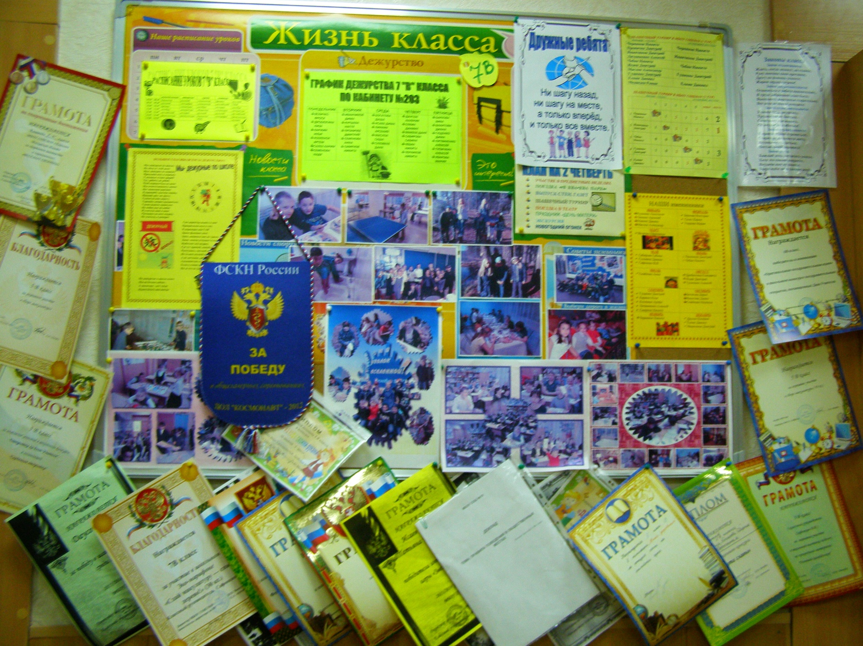
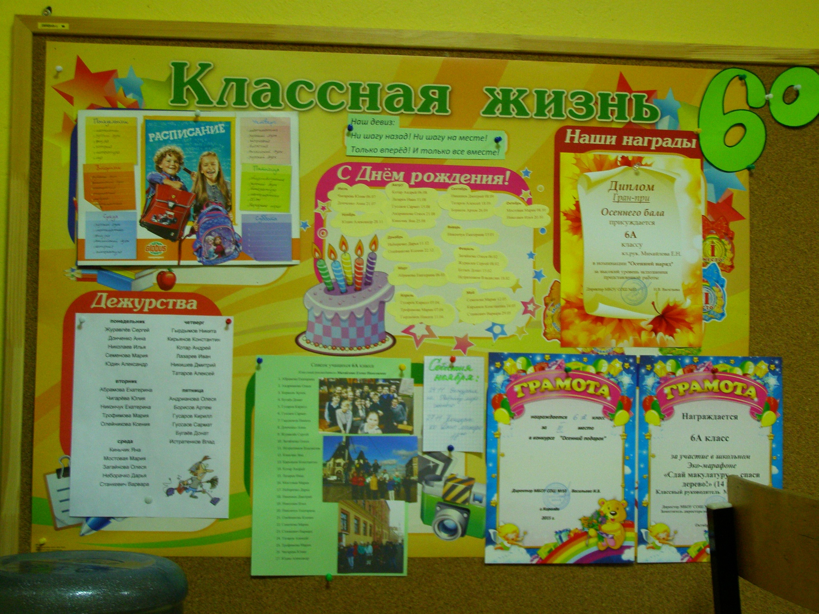
Конкурс-смотр классных уголков

Slide 12
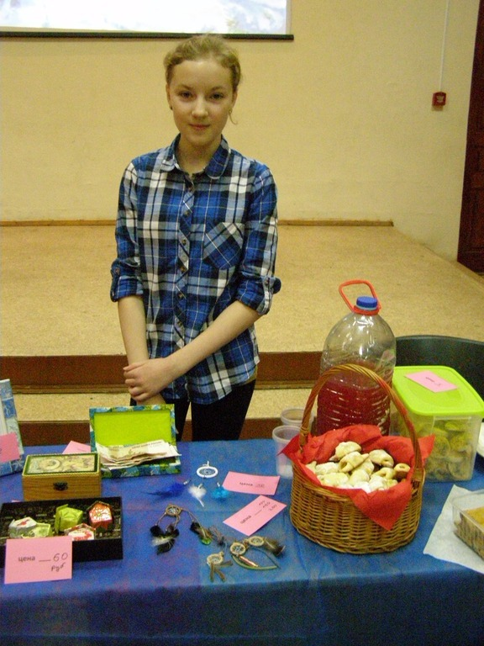
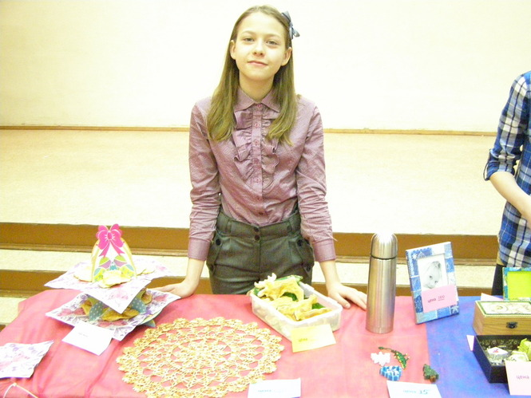
ДЕКАБРЬ
Ярмарка Солидарности

Slide 13
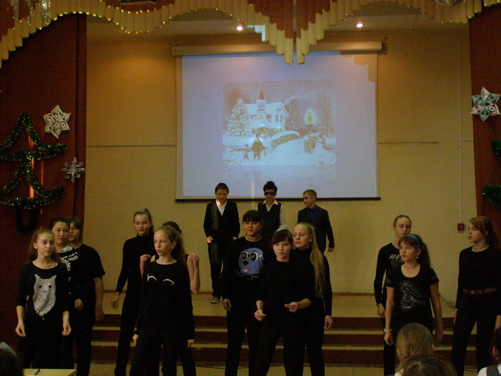
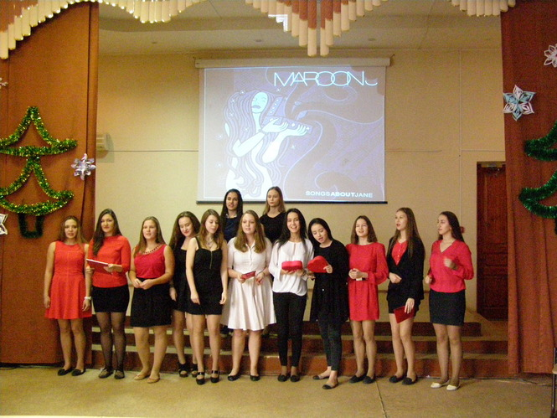
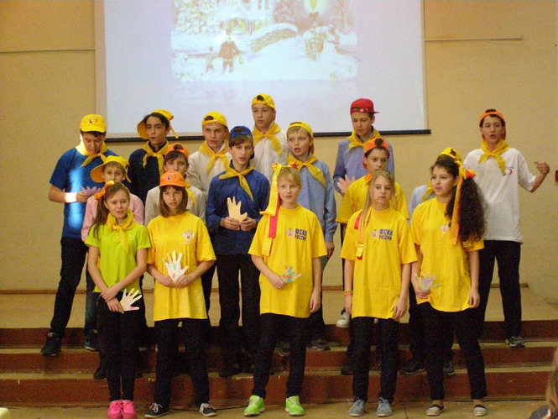
Конкурс песни на английском языке

Slide 14
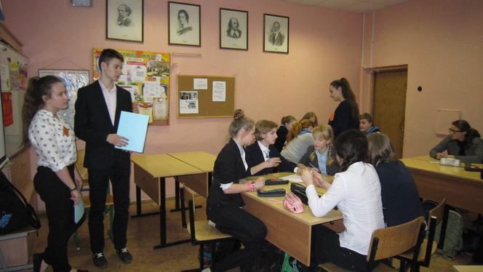
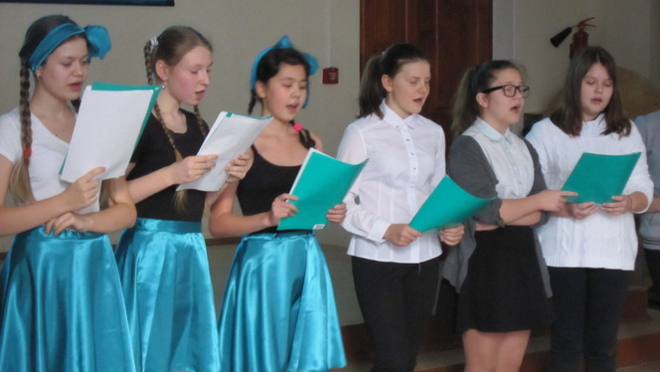
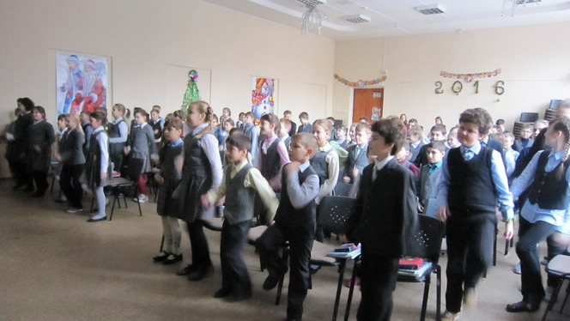

Slide 15
День Конституции

Slide 17
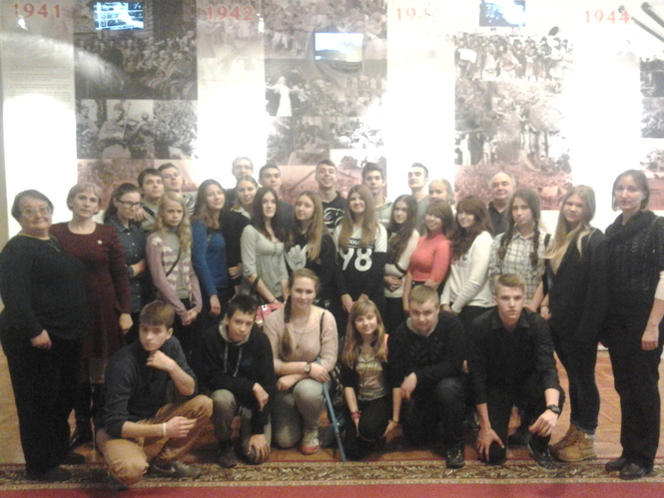
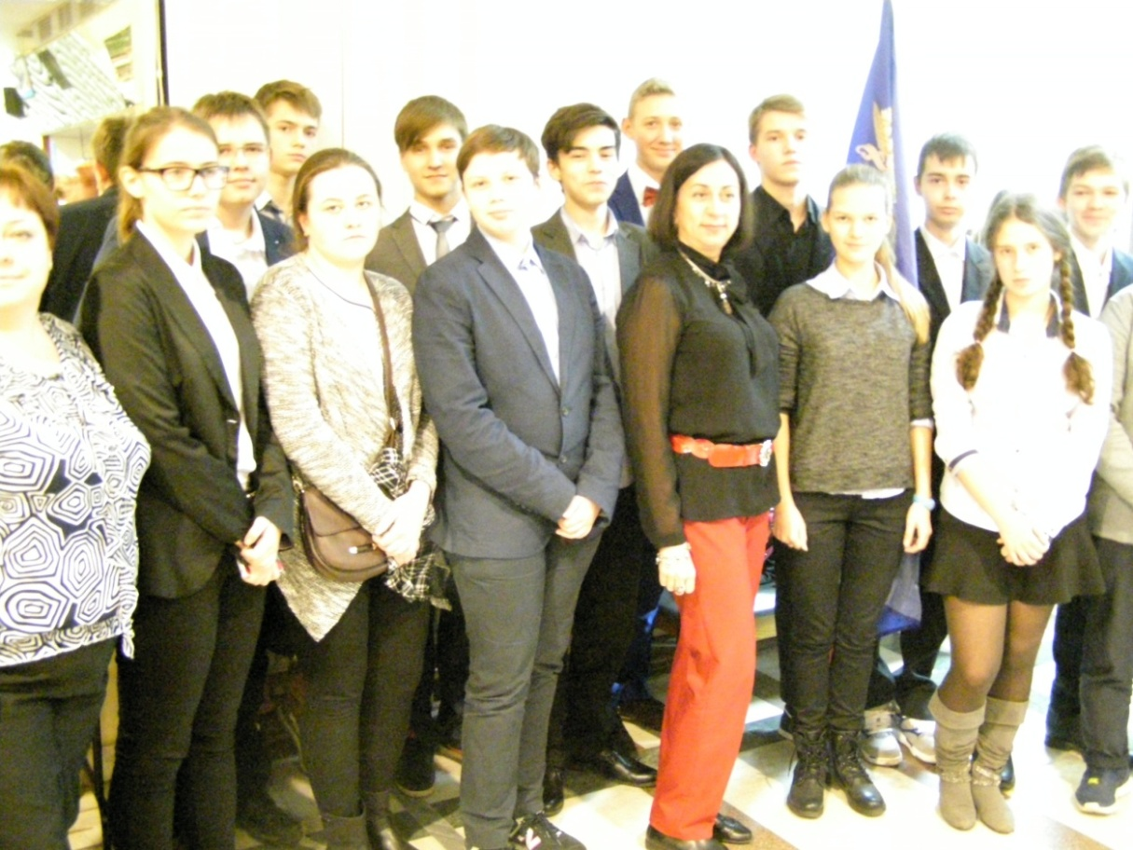
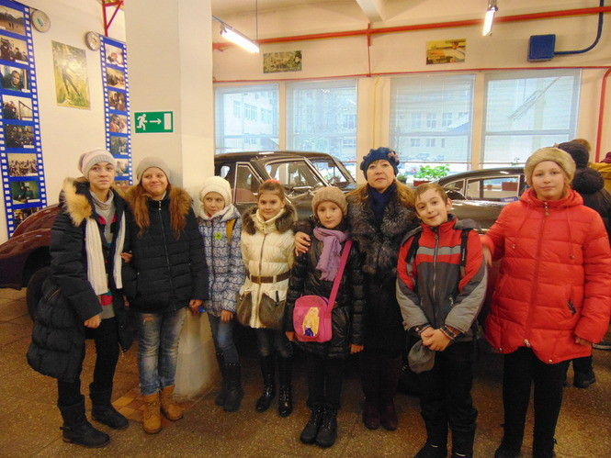
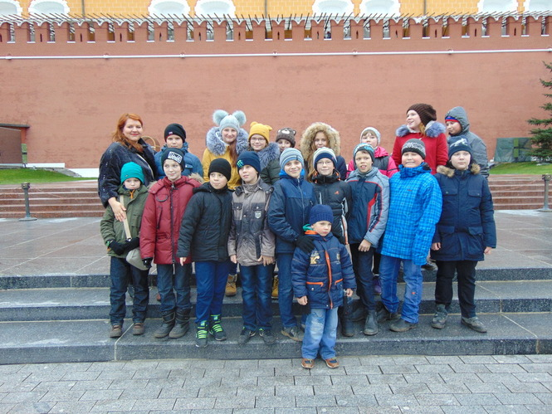
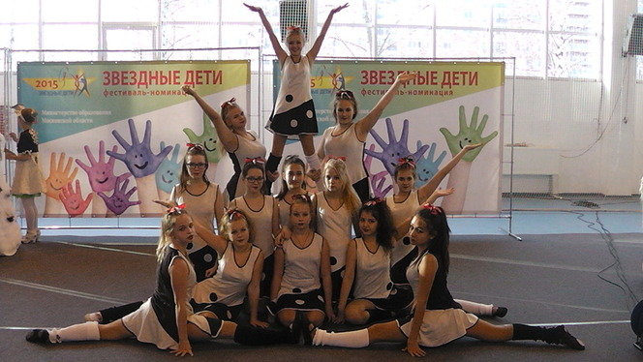
В течение полугодия ребята ездили на экскурсии, участвовали в разных мероприятиях.

Slide 18
Февраль Награждение победителей и призёров олимпиад

Slide 19
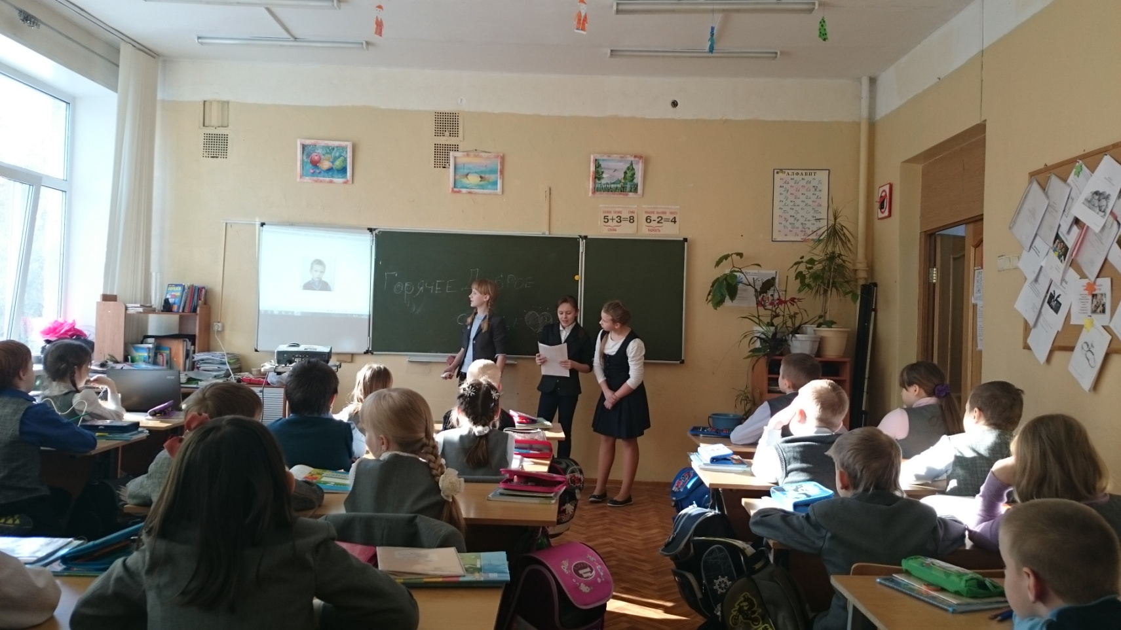
Акция «Горячее сердце»

Slide 20
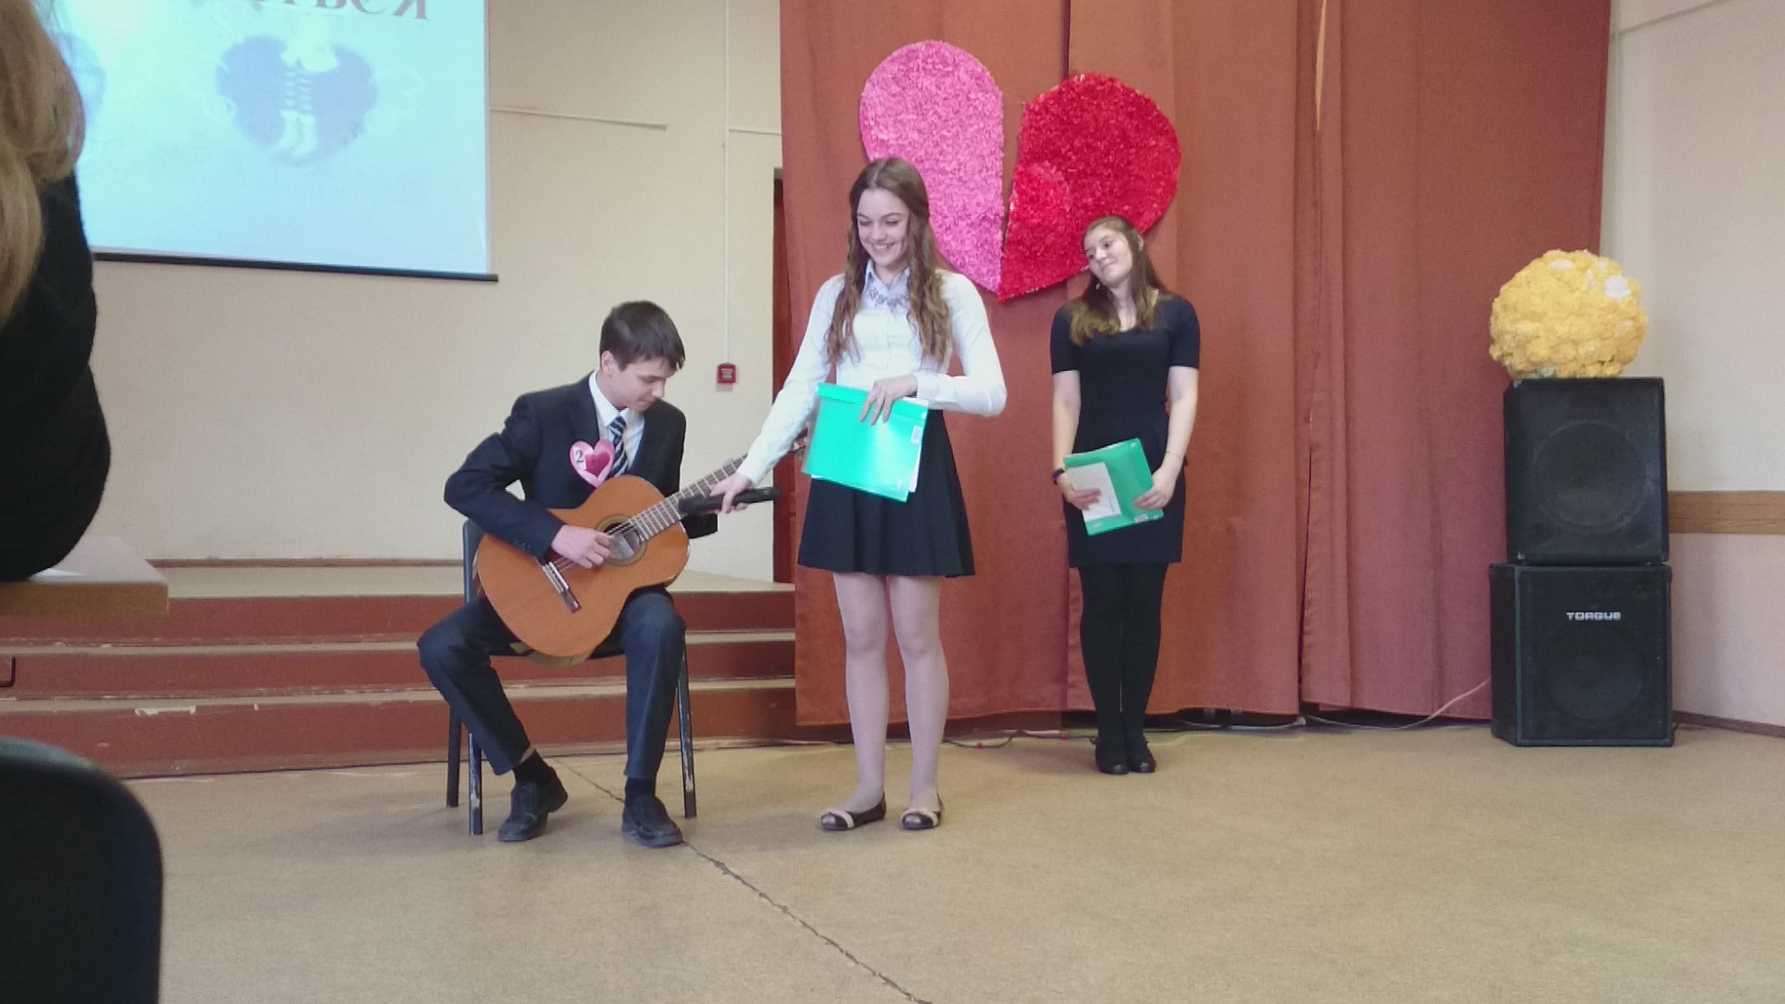
«Мисс и Мистер-школа»

Slide 21
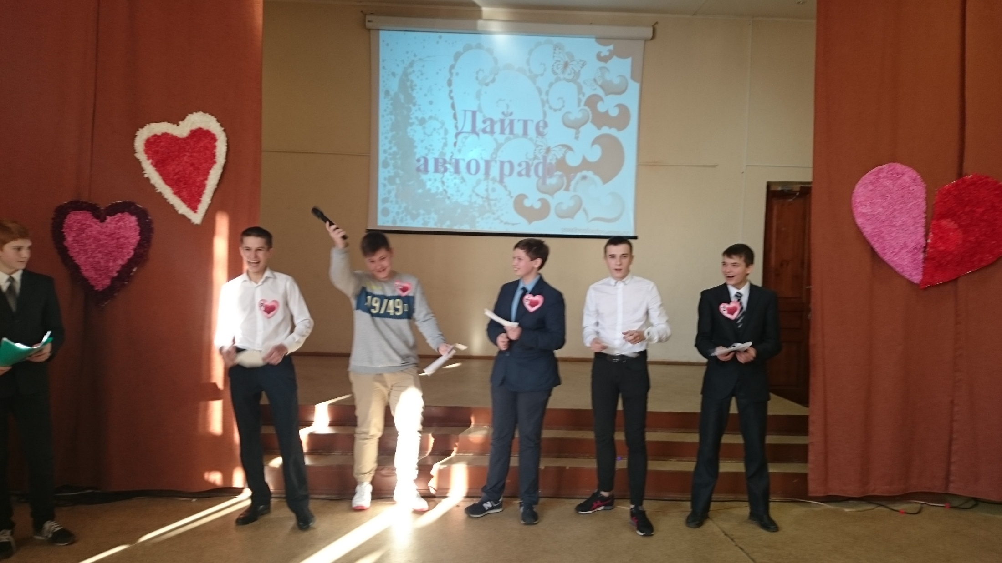
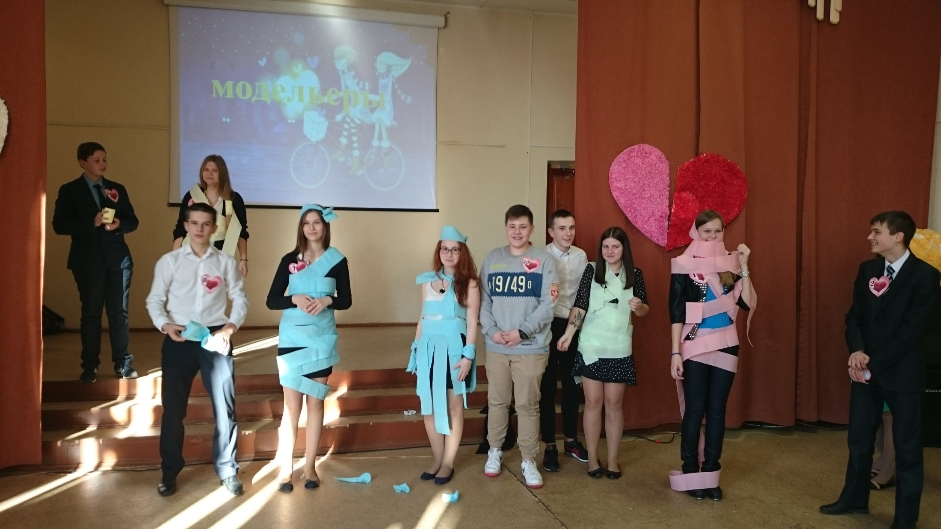

Slide 22
«А ну-ка, парни!»

Slide 23
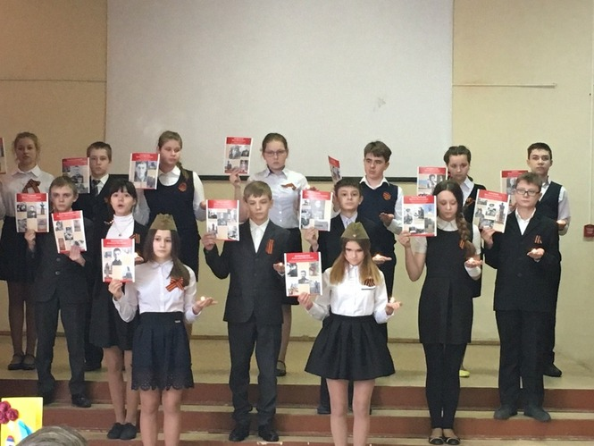
Фестиваль военно-патриотической песни

Slide 24
День Самоуправления

Slide 27
Масленица
март

Slide 30
Игра «Что? Где? Когда?»

Slide 31
Марафон «Колокола памяти»

Slide 32
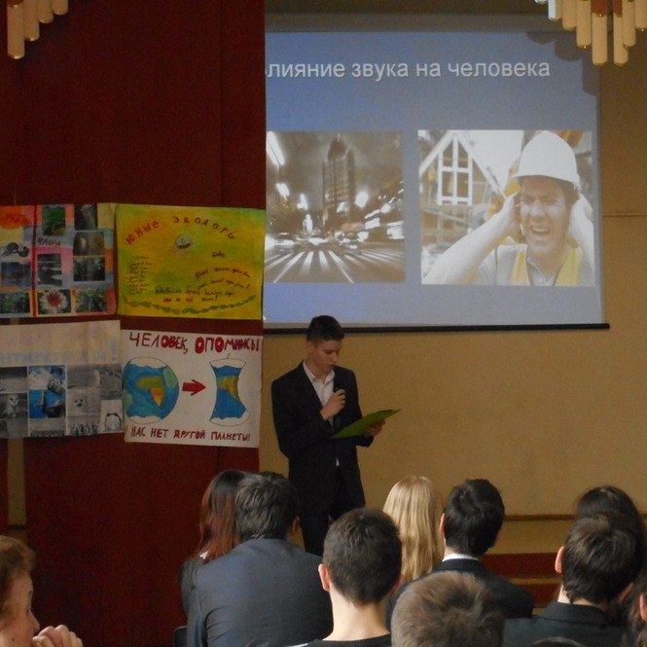
Экологическая конференция

Slide 33
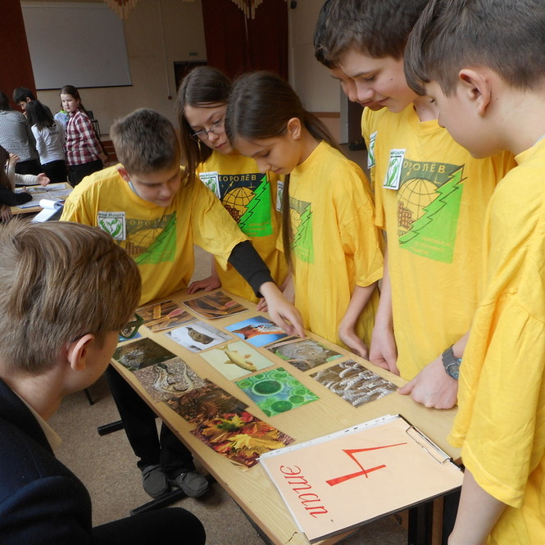
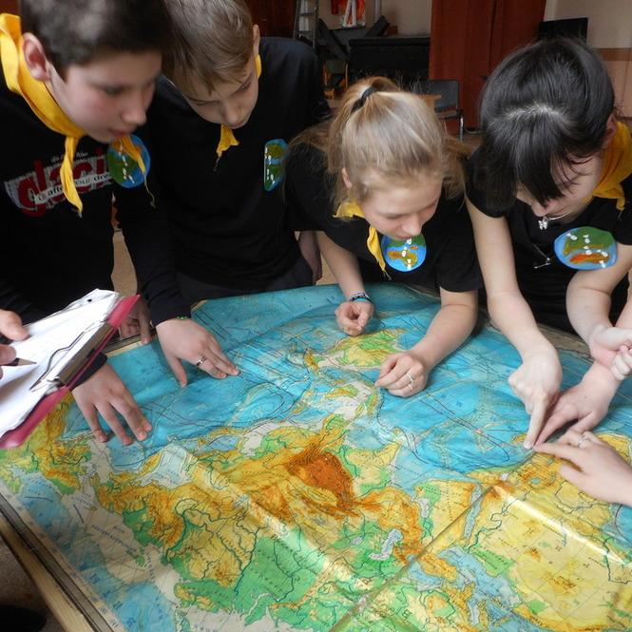
Апрель
Экологическая тропа

Slide 34
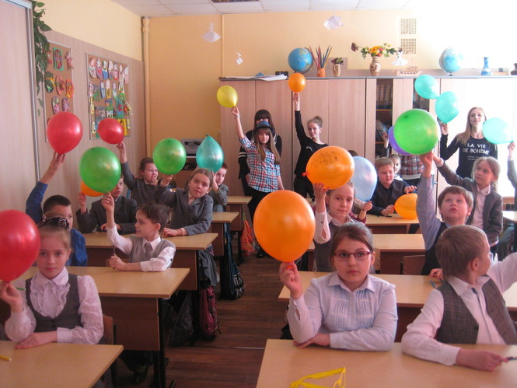
День Космонавтики

Slide 35
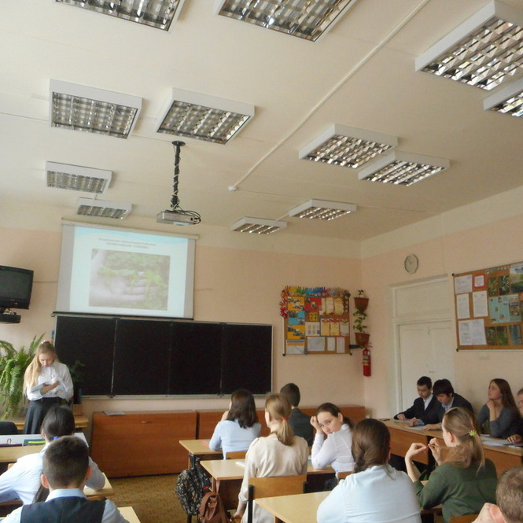
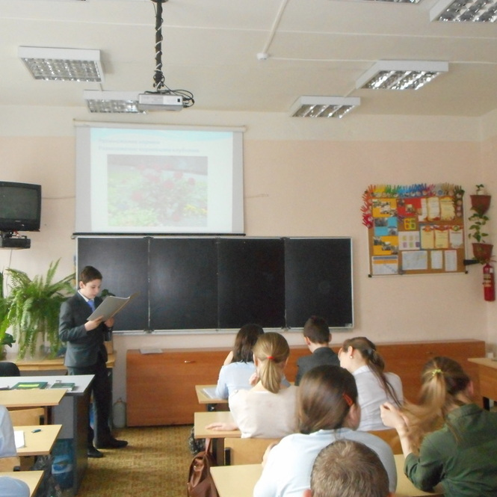
Конкурс проектных работ «Мир растений»

Slide 36
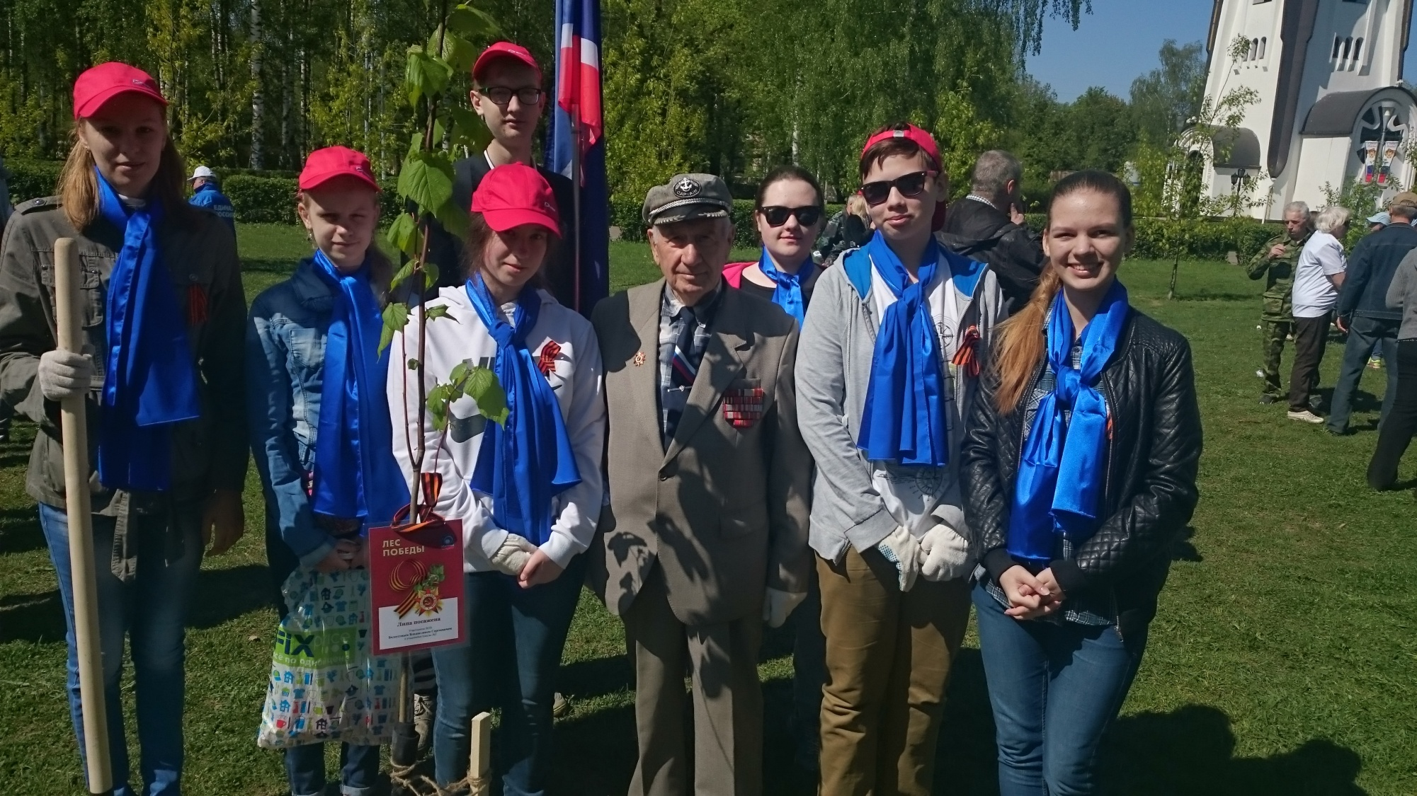
май

Slide 37
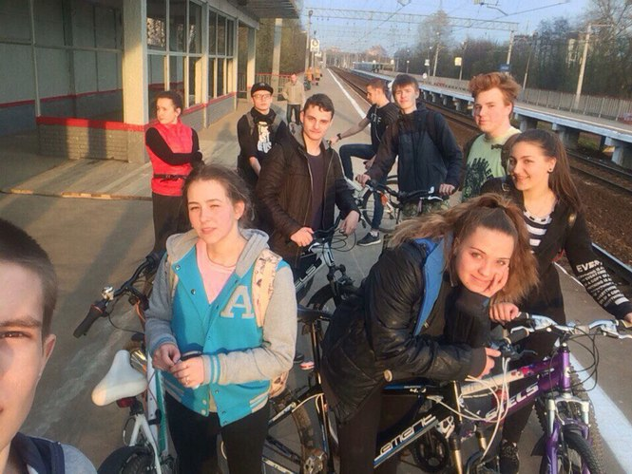
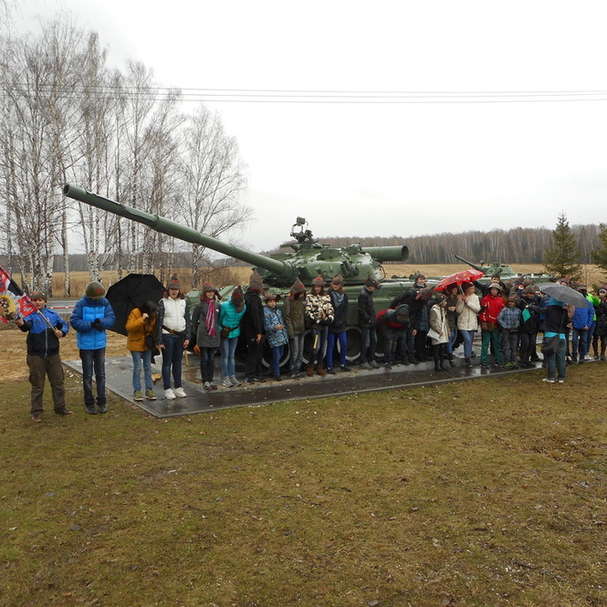
Экскурсии и поездки

Slide 38
